Slide 1


PREPARANDO ODRES…

Slide 2

¿De qué vino nuevo nos habla Jesús?

Slide 3


¿De qué vino nuevo nos habla Jesús?
El vino de la alegría, de la fiesta del Reino.
El vino de la reconciliación, de la Nueva Alianza.
El vino de la gracia, el consuelo y la esperanza.
El vino que sana las heridas.
El vino que se reparte y se comparte.
El vino -sangre y agua- que se derrama.
El vino de la fraternidad recreada con cada hermana.
El vino de la esperanza y la confianza.
El vino de las sorpresas y la audacia.
El vino nuevo de volver a la raíz de la experiencia espiritual de María Ana…
El vino de la escucha a los signos de los tiempos….

Slide 4
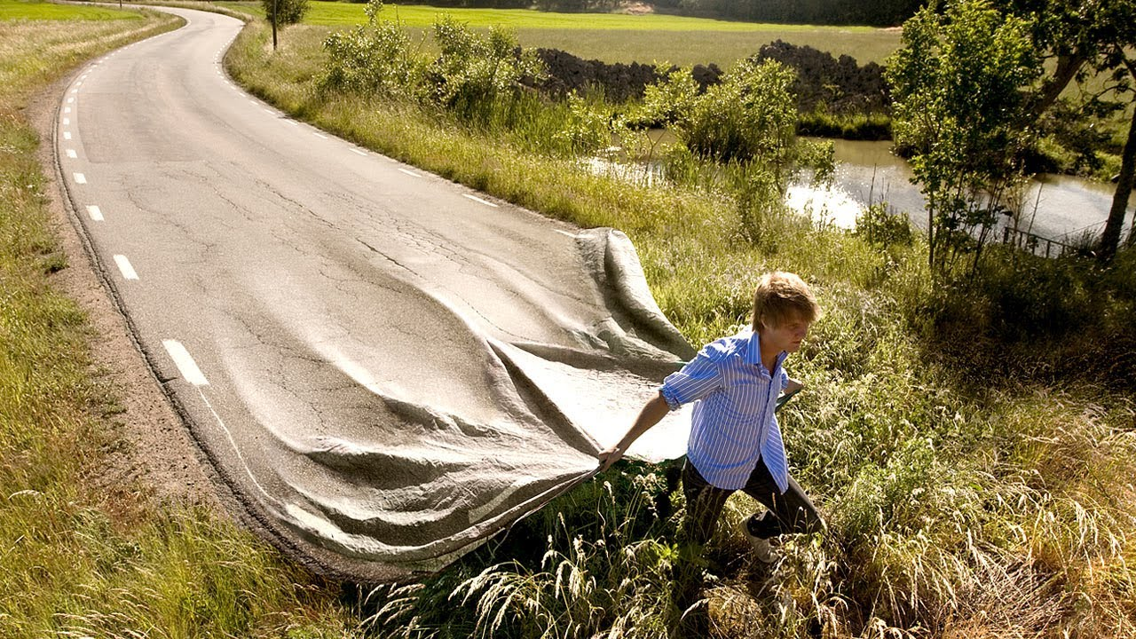
Es misión del Gobierno reflexionar y poner en marcha en cada momento… las estructuras que permitan llevar a cabo la misión de la Congregación
REESTRUCTURACIÓN
Aclaraciones previas

Slide 5

El porqué de la Reestructuración
        El deseo de revitalización, nos llevó, en el XIX Capítulo General, a plantearnos la
REESTRUCTURACIÓN.
“La reestructuración,
cauce de vida y esperanza”.

Slide 6
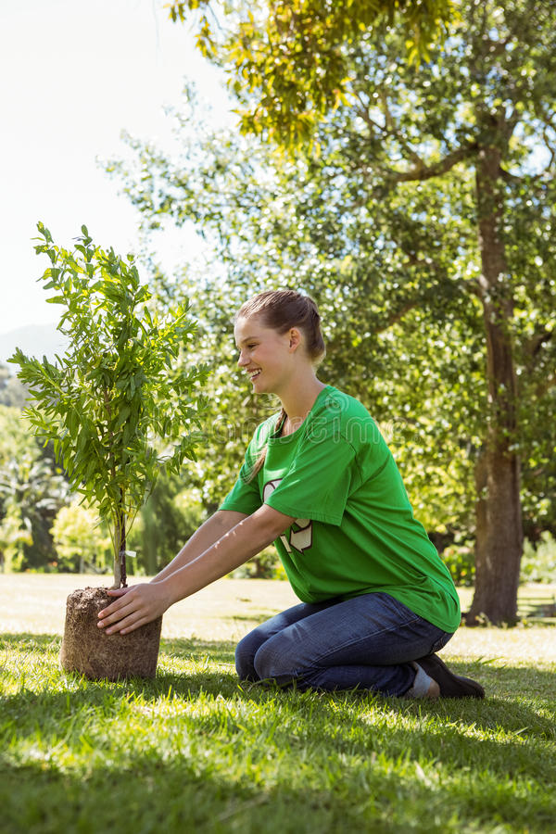
Al “hacer memoria” y mirar para atrás, sabemos que estos años
no son simplemente
“una historia para recordar”,
sino un motivo de esperanza que nos empuja a esa gran historia que
“nos corresponde construir”

Slide 7

En el año 2011, el XX Capítulo General:
      “Revisar las estructuras y formas de animación de nuestra vida y misión”
En el año 2017, el XXI Capítulo General:
    Que se ajusten las estructuras de la Congre- gación respetando los caminos realizados hasta el presente, aunando fuerzas, unificando criterios y discerniendo juntas caminos de renovación…
Que el Gobierno General, (…) lleve a cabo una reorganización de estructuras que establezca un solo Gobierno, el General, y tres unidades organi- zativas o regiones, África, América y Europa…

Slide 8
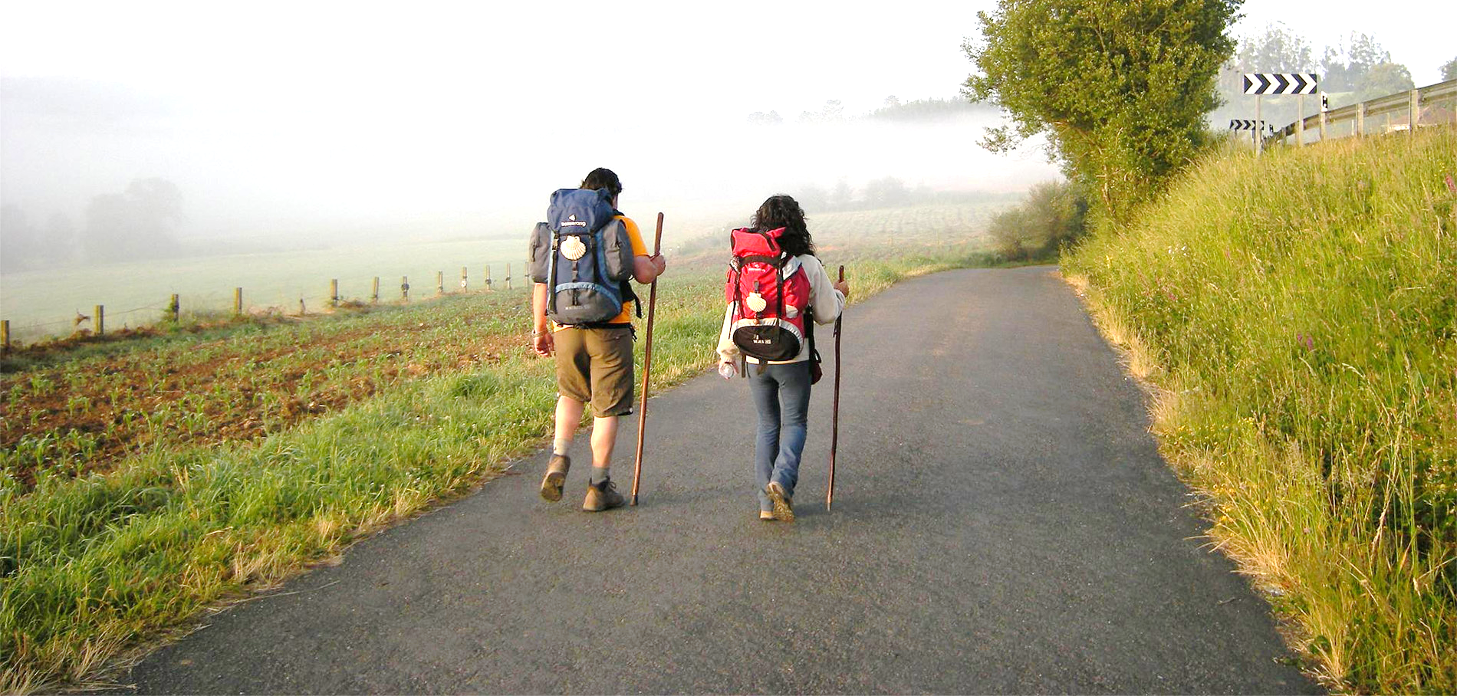
CAMINOS RECORRIDOS
En el caminar “inter” hay realizaciones concretas que son ayuda e impulso

Slide 9
1.- Relaciones interprovinciales a diferentes niveles
2.- Noviciado Interprovincial y General
        Las nuevas generaciones tienen ya una conciencia de universalidad y de pertenencia que se apoya en una formación común y en unas relaciones mutuas.
3.- UNIFICACIÓN: Provincias de España y Portugal
        Las Hermanas han buscado esa "tierra común" donde se reconocen y en la que se sienten capaces de unir fuerzas en favor del Reino y ya está generando una interconexión que nos permite buscar y discernir juntas el futuro.
4.- REGIONALIZACIÓN: Países de América del Sur
        Desde la “Mesa Compartida”, nos reconocernos mutuamente como hermanas en la diversidad cultural y en el modo diversificado, también, de encarnar el Carisma de María Ana Mogas…
5.- FUNDACION: Colegios de España
        Para contar con una estructura jurídica que dé estabilidad y permanencia a la educación en nuestros Centros Educativos.
6.- Regiones de África y de Europa ?

Slide 10
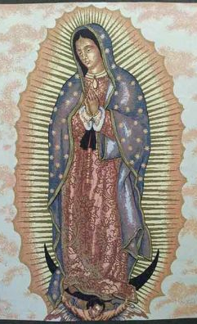

INVITACIONES PARA ESTA TAREA Y AVENTURA
REGION DE AMERICA DEL SUR

Slide 11

El asombro tiene que ver mucho con la inquietud, la búsqueda, la pregunta, la interioridad. La capacidad de asombrarse es inherente a la condición humana. Cuando una persona se asombra ante un hecho llena su vida de hondura y densidad
Cultivar el ASOMBRO

Slide 12
El asombro tiene que ver mucho con la inquietud, la búsqueda, la pregunta, la interioridad. La capacidad de asombrarse es inherente a la condición humana. Cuando una persona se asombra ante un hecho llena su vida de hondura y densidad
Cultivar el ASOMBRO

Slide 13
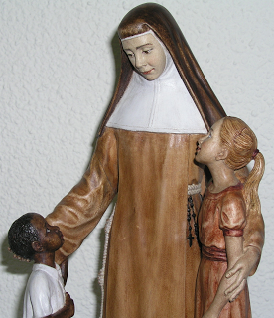
La invitación al asombro es porque hay que leer el acto jurídico desde el carisma fundacional, desde el misterio de la comunidad, desde el sentido último de la vida del seguidor de Jesús, desde la misión de evangelizados

Slide 14

La CONFIANZA como presupuesto
La vida consagrada, por ser un don del Espíritu, tiene una fuerza que sobrepasa los vaivenes de los acontecimientos humanos. Las si- tuaciones de dificultad pueden ser interpretadas y vividas como un nuevo kairós, una nueva oportu-nidad de gracia. El futuro nos llega de la mano de Dios que nos ama y pide que respondamos. En la ora-ción descubrimos lo que quiere de nosotros. -

Slide 15

Oraciones de confianza
“El auxilio me viene del Señor” (Sal 120,2).
“Me encanta mi heredad” (Sal 15),
“Anunciaré tu fidelidad por todas las edades” (Sal 89).
“Aunque camine por cañadas oscuras, nada temo porque tú vas conmigo” (Sal 22),

Slide 16

La conversión hacia lo NUEVO
¿Qué novedad ofrecemos?
¿Dónde están nuestros signos de vitalidad
para apoyarlos?

Slide 17
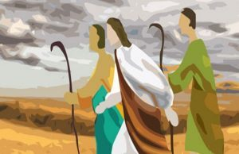
La terapia de la ESPERANZA
“El secreto del camino que lleva a Emaús está todo aquí: Dios caminará con nosotras siempre, siempre, también en los momentos más dolorosos, también en los momentos más feos, también en los momentos de la derrota: allí está el Señor. Y esta es nuestra esperanza.
¡Vamos adelante con esta esperanza! ¡Porque Él está junto a nosotras y camina con nosotras, siempre!”.

Slide 18


Slide 19


La PACIENCIA, virtud estratégica
La diversidad, las tradiciones, los apegos a los cargos, las raíces en los lugares, los afectos proyectados en las obras, personas y planes... son causa de resistencias…
Ponen a prueba la buena voluntad, la capacidad de apertura para seguir con serenidad hacia delante.
Se requiere paciencia, pero una paciencia que no se limita a la simple resignación

Slide 20

“Podemos decir que la paciencia no es un comportamiento de los derrotados, la paciencia cristiana no va por el camino de la derrota, es otra cosa”.
“La paciencia es una virtud de la gente que está en marcha, no de aquellos que están cerrados, quietos”.

Slide 21

MIRANDO HACIA ADELANTE

Slide 22

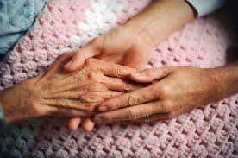

Avivar la capacidad de inventiva…
Ser fecundas…
Despojo, desinstalación, humildad…
…donarse y vivir para los demás…

Slide 23

La sinergia puesta a prueba
Abrir la mente y conocernos más y mejor…
Perdonar…
Generosidad para reconocer los dones de los demás…
TOLERANCIA

Slide 24
DISPONERNOS para que esto acontezca

Slide 25

Buscar entre todas,
respuestas a las nuevas preguntas:
¿Cómo resignificar nuestro carisma y espiritualidad-misión contando con nuestra realidad numérica, y las obras que tenemos entre manos?
¿Para qué y por qué vamos a seguir el proceso de reestructurar o reorganizar?
¿Qué estilos de animación nos ayudarían a generar vida en estos tiempos de reducción?

Slide 26
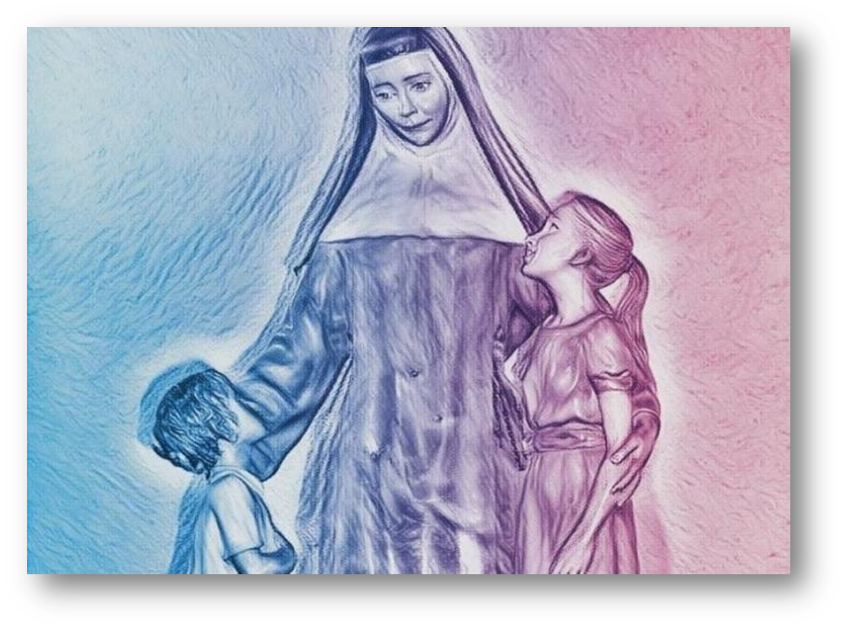
Para conseguirlo, necesi- tamos llevar a cabo un paso más en el proceso vivido una profunda revitalización, lo que requiere:
Renovar las fuentes en las que
se sostiene y alimenta nuestra vida.
Fidelidad a la inspiración fundante.
Creatividad para dar con las expresiones adecuadas que hagan significativo hoy, el carisma recibido.

Slide 27




Unidad en la CARIDAD
Queremos todas juntas, dar forma a esta nueva configuración, después de haber contemplado nuestra realidad a la luz del Evangelio y compartido qué caminos se vislumbran.

Slide 28
“Por lo demás, hermanas, vivid con alegría. Buscad la perfección y animaos. Tened un mismo sentir y vivid en paz, y el Dios del amor y de la paz estará con vosotras... La gracia del Señor Jesucristo, el amor de Dios y la comunión del Espíritu Santo sean con todas vosotras” (2Cor 12,11.13)

Slide 29
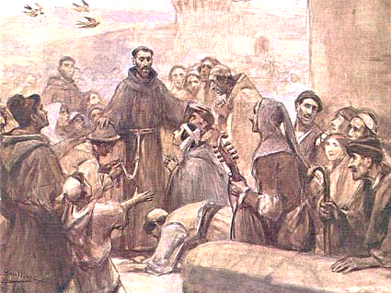
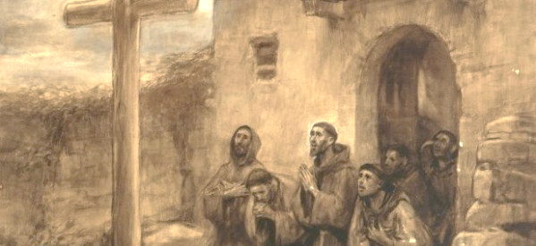
“¡Comencemos de nuevo, hermanas!”

Slide 30
Reestructuración: Cauce de Vida y Esperanza

